Slide 1




Název školy: ZŠ Klášterec nad Ohří, Krátká 676
Autor: Bc. Michael RADIMERSKÝ
Název materiálu: VY_32_INOVACE_13_5_ KONTROLNÍ PĚTIMINUTOVKA Č. 13
Číslo projektu: CZ.1.07/1.4.00/21.1115
Anotace: KONTROLNÍ PĚTIMINUTIVKA pro 9. ročník. Jednotlivé snímky jsou časováním nastaveny tak, že se mění po 45 sekundách.

Slide 2
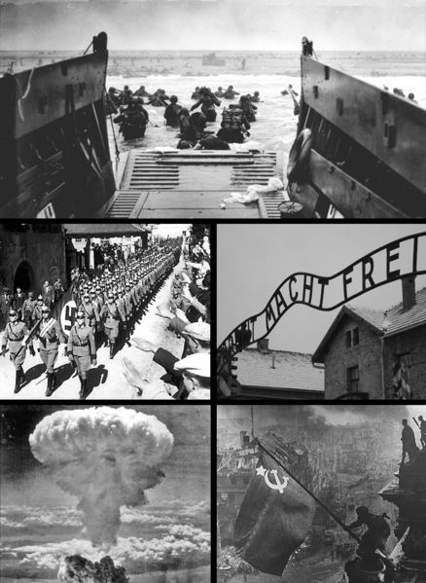
PĚTIMINUTOVKA č. 13
Devátý ročník

Slide 3
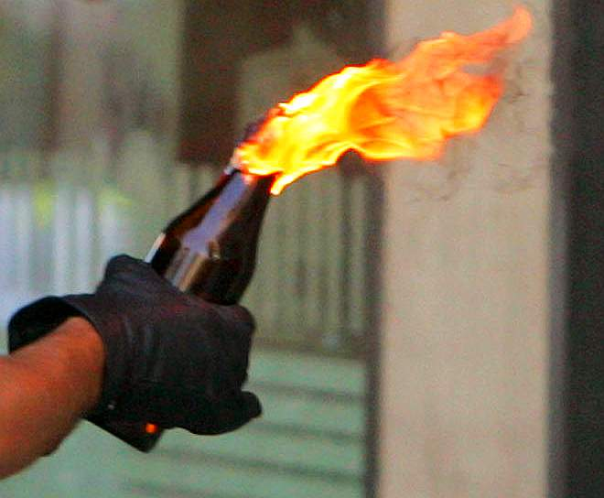
1.
MOLOTOV-RIEBENTROPŮV PAKT z roku 1939 je smlouva, ve kterém se zakazuje používání zápalných lahví (tzv. Molotovových koktejlů)?
ANO/NE

Slide 4
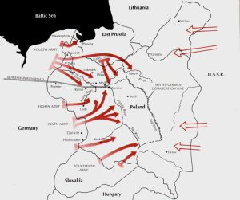
2.
Napiš přesné datum začátku druhé světové války?
Celé datum = den, měsíc, rok

Slide 5
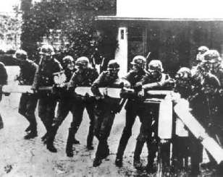
3.
Jakou událostí byla zahájena druhá světová válka?
událost

Slide 6
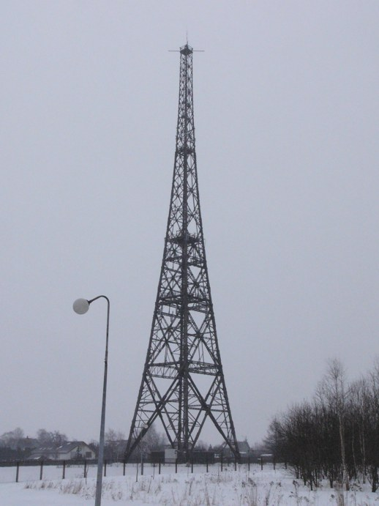
4.
Jakou událost označuje název GLIWICE?
Stručně napiš

Slide 7
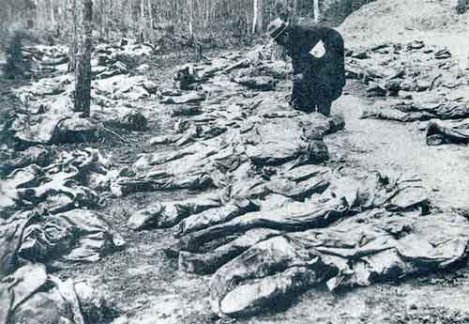
5.
Co znamená KATYŇ – KATYŇSKÝ LES?
Stručně napiš

Slide 8
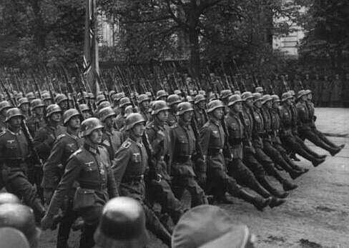
6.
Co je to BLIETZKRIEG?
Stručně napiš

Slide 9
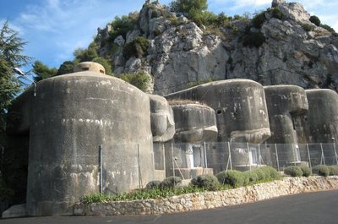
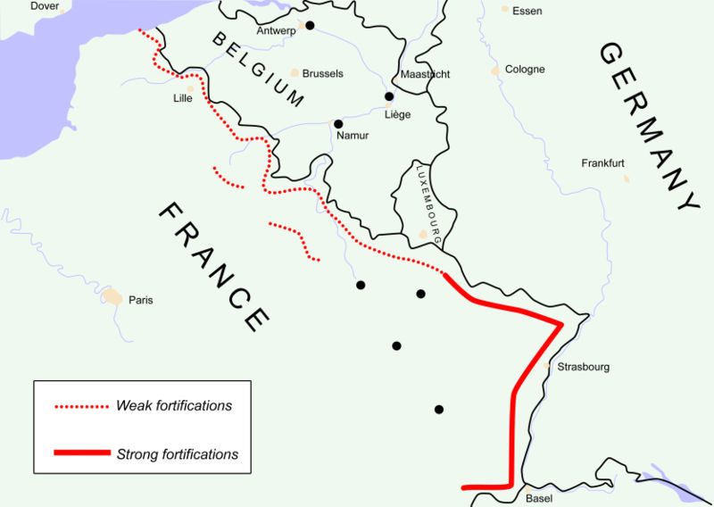
7.
Je pravda, že německá vojska při přepadení Francie šla přímo přes MAGINOTOVU LINII?
ANO/NE

Slide 10
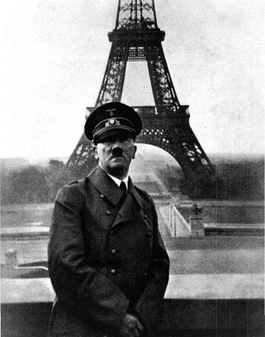
8.
Francie byla přepadena německými vojsky v červnu 1940?
ANO/NE

Slide 11

9.
Co je to LUFTWAFFE?
Stručně napiš

Slide 12

10.
Co je to R.A.F.?
Stručně napiš

Slide 13
Použité zdroje:
Obrázky jsou z www.google.cz a nepodléhají žádným autorským právům.
Není-li uvedeno jinak je materiál dílem autorky podle učebních osnov odpovídajících ŠVP vyučovaných podle učebnic:
CSC. ČAPKA, František doc. PhDr. Dějepis pro 9. ročník. Novověk, moderní dějiny. 1. vydání. Nový Malín: Nová škola, s. r. o., 2010. učebnice vytvořená v souladu s RVP ZV. ISBN 978-80-7289-185-6.
Učebnice je vybavena doložkou: „Schválilo MŠMT čj. 11336/2010-22 dne 24. června 2010 k zařazení do seznamu učebnic pro základní školy jako součást ucelené řady učebnic pro vzdělávací obor Dějepis s dobou platnosti šest let.

Slide 14
ZDROJE PRO OBRÁZKY:
http://world.war.szm.com/images/bomba.jpg
http://www.farcry2.cz/czech_menu/informace/zbrane-img/molotov-cocktail.jpg
http://galerie.palba.cz/albums/userpics/10068/normal_Polsko-utok-mapka.jpg
http://www.gamepark.cz/pictures/00/06/05/60531.jpg
http://upload.wikimedia.org/wikipedia/commons/0/0c/Sender_gliwice.jpg
http://i.pravda.sk/09/013/skcl/P2328c664_katyn.jpg
http://www.conservapedia.com/images/0/0b/German_invasion.-.jpg
http://2.bp.blogspot.com/_RwdH5DTKRas/SKqkTL1l9RI/AAAAAAAAAoY/sSaYVQGRoN0/s400/maginot+line.jpg
http://4.bp.blogspot.com/_AuPoOCVtSzM/S0LgSh-ZvPI/AAAAAAAABCk/z1sVnfUKXBc/s400/Hitler+in+Paris+23.6.40c.jpg
http://upload.wikimedia.org/wikipedia/commons/thumb/d/d6/Luftwaffe_Regiment_General_G%C3%B6ring.svg/250px-Luftwaffe_Regiment_General_G%C3%B6ring.svg.png
http://upload.wikimedia.org/wikipedia/en/6/62/RAF_Mildenhall_Logo.jpg

